Slide 1

Ο ανανάς

Slide 2
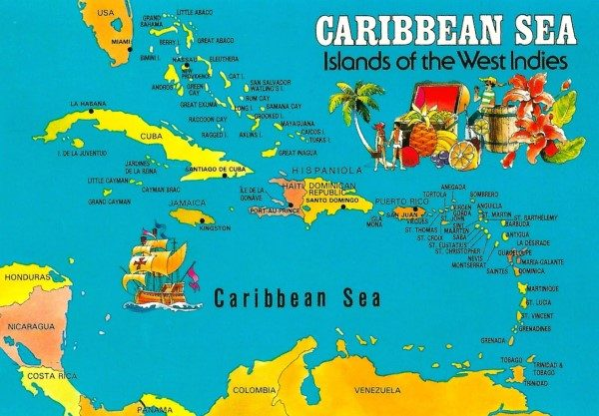
Ο ανανάς
Χρονολογείται από
τον 17ο αιώνα,
όταν Αμερικανοί έμποροι άρχισαν
να εισάγουν ανανά από τα νησιά
της Καραϊβικής για να τον
μοιραστούν με τον
υπόλοιπο κόσμο.

Slide 3

Ο ανανάς
Παρά το σκληρό
εξωτερικό του,
ο ανανάς είναι
σύμβολο
καλωσορίσματος
και
φιλοξενίας

Slide 4
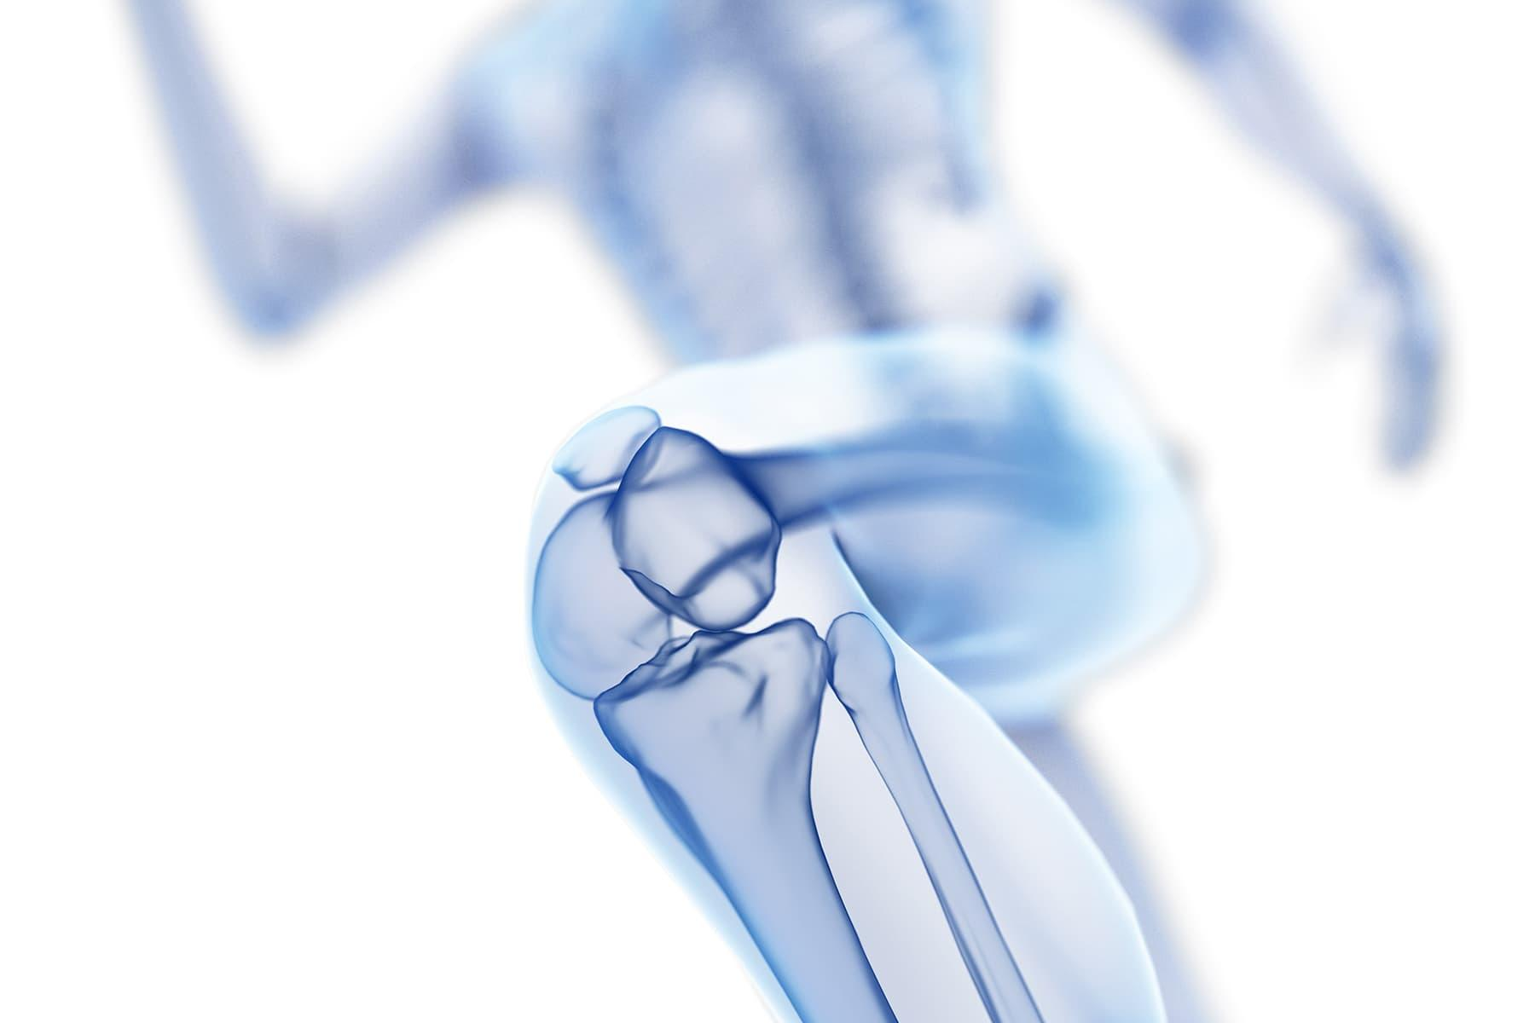
Ο ανανάς
Περιέχει μαγγάνιο που
παίζει σημαντικό ρόλο
στον τρόπο με τον οποίο
το σώμα μας
μεταβολίζει την τροφή,
πήζει το αίμα και
διατηρεί τα οστά σας υγιή.

Slide 5
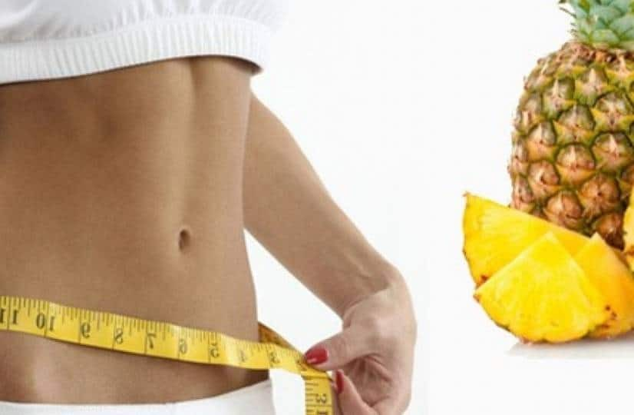
Ο ανανάς
Για όσους θέλουν
να χάσουν βάρος ,
ο ανανάς
είναι ό,τι καλύτερο
για αδυνάτισμα
Τα ένζυμά του βοηθούν
στην καύση του λίπους.

Slide 6

Ο ανανάς
Αυτό όμως που κάνει τον ανανά πραγματικά ξεχωριστό είναι ότι είναι το μοναδικό γνωστό τρόφιμο που περιέχει βρωμελαΐνη,
ένα ένζυμο, το οποίο βοηθάει να κλείνουν
πιο εύκολα και χωρίς πολύ πόνο οι πληγές
Άρα, λίγος ανανάς μετά από εγχείρηση ή τραυματισμό,
είναι ό,τι χρειαζόμαστε για καλύτερη ανάρρωση.

Slide 7

Ο ανανάς
Μια χαρακτηριστική και αγαπημένη ευχή στα Αγγλικά είναι η εξής:
Να στέκεσαι ψηλά!
Να φοράς στέμμα!
και
Να είσαι από μέσα σου γλυκός
σαν τον ανανά!!

